Slide 1
Vis-le
Connaissance biblique
« …Et, commençant par Moïse et par tous les prophètes, il leur fit l’interprétation de ce qui, dans toutes la Bible, le concernait » Luc 24 : 27
Jour 25

Slide 2
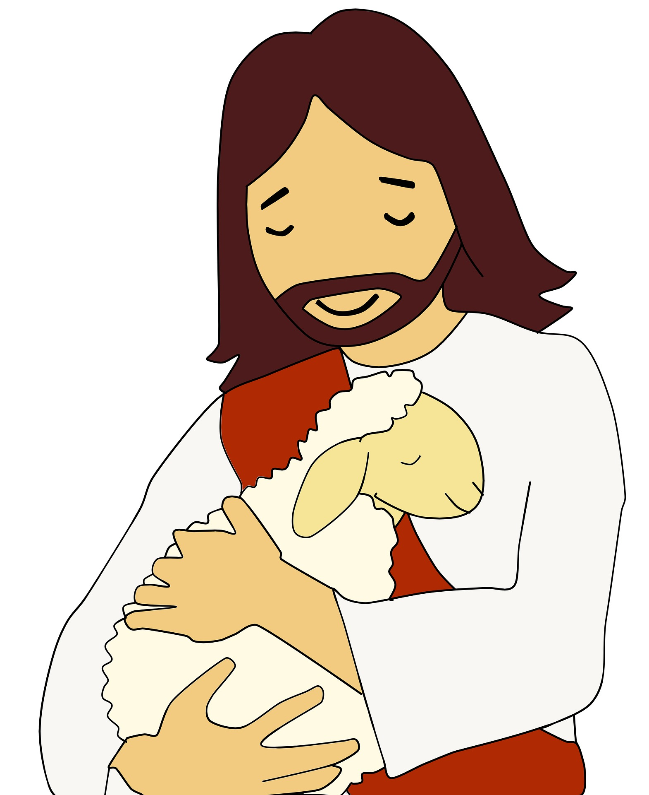
Jésus, son autorité ne résidait pas seulement dans son charisme personnel, mais dans le fait qu’il employait la Parole de Dieu comme base de tout ce qu’il disait. Sa rencontre avec les 2 disciples d’Emmaüs est un exemple.
Jésus les guida vers les Ecritures et leur montra qu’il n’y avait pas lieu de désespérer. Au contraire ce qui semblait une défaite était le début de la victoire.
Pourquoi commence t-il à leur parler de Moïse ?
Te souviens-tu de ce que certains prophètes ont annoncé par rapport à Jésus ?

Slide 3
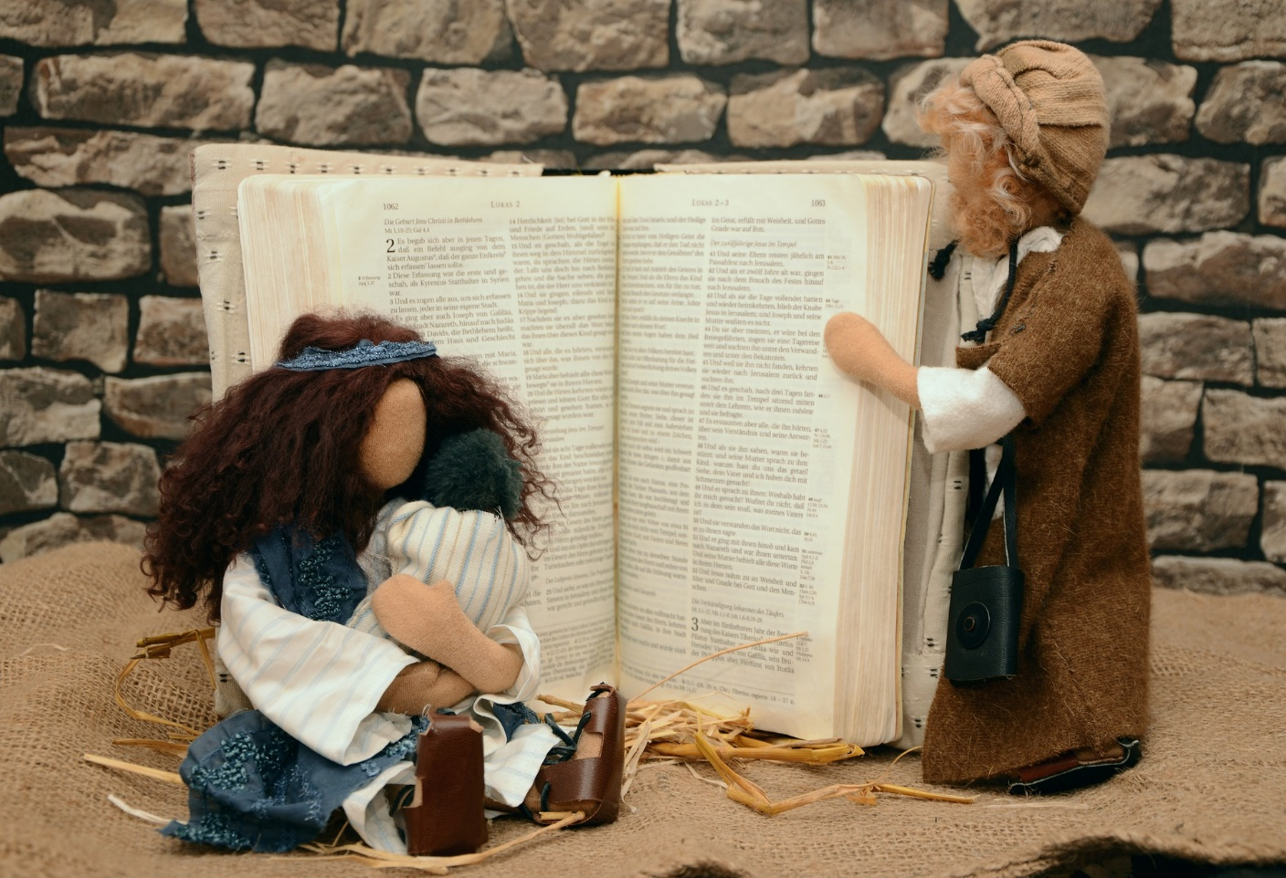
Les disciples ont également appris à employer les Ecritures comme base de leur enseignement. D’une manière équilibrée et avec sagesse.
Ouvre ta Bible et lie un verset, une histoire que tu aimes particulièrement. Réfléchis bien sur ce que cela peut t’apprendre sur l’époque mais aussi pour aujourd’hui dans ta vie. Avec ton partenaire de prière, demande à Jésus de te guider dans ta manière de l’expliquer ensuite à tes amis(es)

